Slide 1
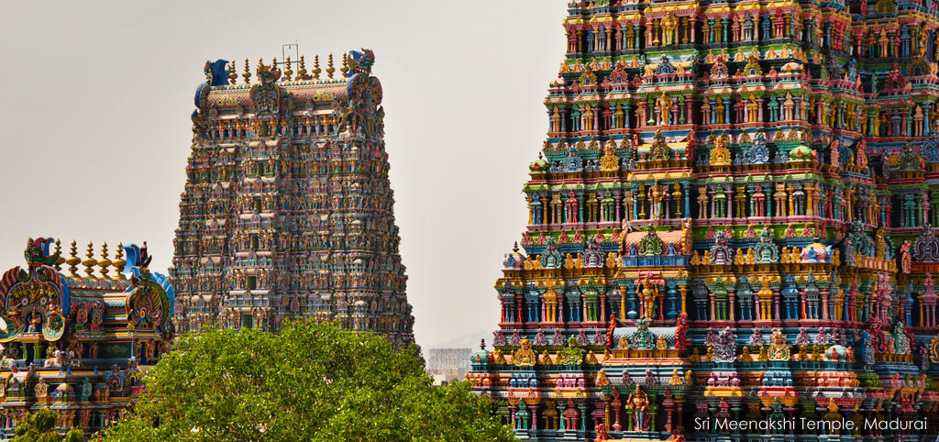
স্বাগতম

Slide 2
পরিচিতি
মোঃ আবদুল আজিজ সরকার
প্রভাষক,(ইসলামের ইতিহাস ও সংস্কৃতি বিভাগ) চারগাছ এন.আই.ভূঁঞা ডিগ্র্রি কলেজ, কসবা,ব্রাহ্মণবাড়িয়া
মোবাইল নম্বরঃ 01711107337
ইমেইলঃmd.abdulazizsharker@gmail.com
বিষয়ঃ ইসলামের ইতিহাস ও সংস্কৃতি(2 পত্র)
শ্রেণিঃ দ্বাদশ
অধ্যায়ঃপ্রথম
পাঠের শিরোণামঃ ভারতে মুসলিম শাসন প্রতিষ্ঠা
পাঠ্যাংশঃ ভারতে সুলতান মাহমুদের সামরিক অভিযানের কারণ বা উদ্দেশ্য।
সময়ঃ 45 মিনিট
তারিখঃ 03/12/2019

Slide 3
গজনি বংশের তালিকা (977-1186)
1. সবুক্তগীন
2.মাহমুদ ইসমাইল
977-1186)

Slide 4
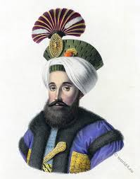
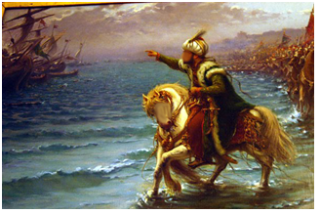
আজকের পাঠের বিষয়:-
ভারতে সুলতান মাহমুদের সামরিক অভিযানের কারণ বা উদ্দেশ্য

Slide 5
এই পাঠ শেষে শিক্ষার্থীরা-------
1.সুলতান মাহমুদের পরিচয় বলতে পারবে।
2.সুলতান মাহমুদের ভারত অভিযানের উদ্দেশ্যাবলি ব্যাখ্যা করতে পারবে।
3.অভিযানের পশ্চাতে কোন ধর্মীয় উদ্দেশ্য ছিল কিনা তা নির্ণয় করতে পারবে ।

Slide 6
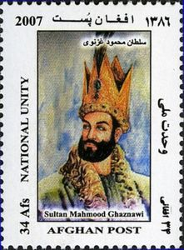
পূর্ণ নাম: লকব:ইয়ামিনউদ্দৌলা ওয়া আমিনুল মিল্লাহ
ইয়েমেনি রাজবংশ: সবুক্তগিন পরিবার,পিতা সবুক্তগিন,ধর্ম: সুন্নি ইসলাম
কুনিয়া: আবুল কাসিম,প্রদত্ত নাম: মাহমুদ, নিসবত: গজনভি
জন্ম:2 নভেম্বর 971 গজনি(আফগানিস্তান) রাজত্ব:1002-1030 মৃত্যু:30 এপ্রিল 1030 গজনি
পূর্বসূরি: ইসমাইল গজনবি,উত্তরসূরি: মাহমুদ গজনবি সুলতান হিসেবে অধিষ্ঠিত
সুলতান মাহমুদ

Slide 7
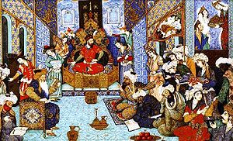
সবুক্তগিনের মৃত্যুর পর তার ছোট পুত্র ইসমাইল হোসেন সিংহাসনে বসেন।ইসমাইলকে পরাজিত ওকারারুদ্ধ করে তিনি সিংহাসনে বসেন।
মুহাম্মদ-বিন-কাসিমের সিন্ধু অভিযানের প্রায় 300 বছর পর গজনীর সুলতান মাহমুদ ভারত অভিযান করেন। তিনি জাতিতে তুর্কি ছিলেন।
তিনি আমীর এর পরিবর্তে সুলতান উপাধি গ্রহণ করেন। বাগদাদের পুতুল খলিফা কাদির বিল্লাহ তাকে ‘‘ইয়ামিন-উল-দৌলা ও আমিন-উল-মিল্লাত’’ খেতাবে ভূষিত করেন।
1000-1027 খ্রিষ্টাব্দে পর্যন্ত তিনি সতোর বার ভারত অভিযান করেন।

Slide 8
সামরিক ও ধর্মীয়
অর্থনৈতিক
রাজনৈতিক
সুলতান মাহমুদের ভারত অভিযানের উদ্দেশ্যাবলি

Slide 9
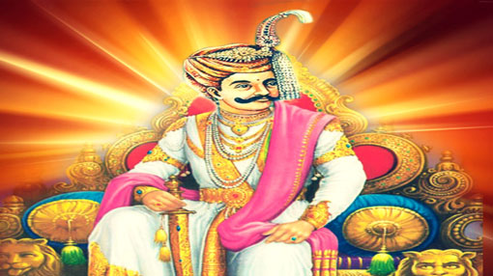
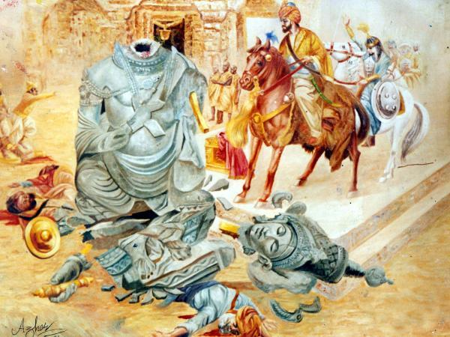
রাজনৈতিক উদ্দেশ্য
বিজেতা হিসেবে ভারত অভিযান ছিল তাঁর রাজনৈতিক উদ্দেশ্য। বিশ্বাসঘাতক হিন্দুরাজন্যবর্গ কর্তৃক চুক্তির শর্ত লঙ্গন, সুলতানের আনুগত্য ত্যাগ, রাজনৈতিক বিশ্বাসঘাতকতা,আশ্রিত ভারতীয় রাজাদের বিদ্রোহ ঘোষণা এবং শত্রুপক্ষকে সাহায্যদানকারী শাসকগণকে শাস্তিদানের উদ্দেশ্যে তিনি একাধিকবার ভারতে অভিযান করতে বাধ্য হয়েছিলেন। যেমন শাহী রাজ্যের রাজা জয়পাল ছিলেন সবুক্তগিনের শত্রু । সুতরাং মাহমুদ জয়পালের সাথে শত্রুতা উত্তরাধিকার সূত্রেই পেয়েছিলেন।

Slide 10
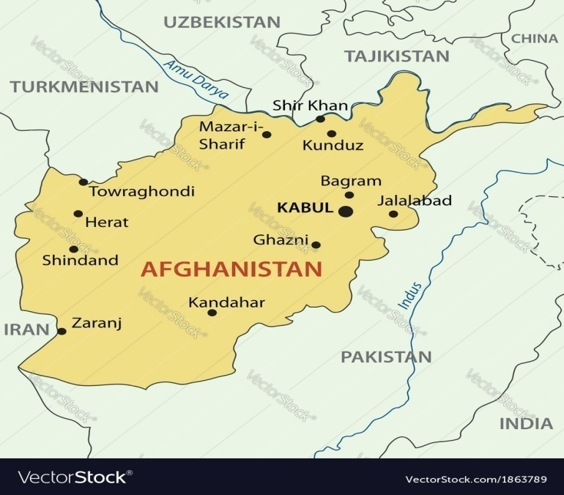
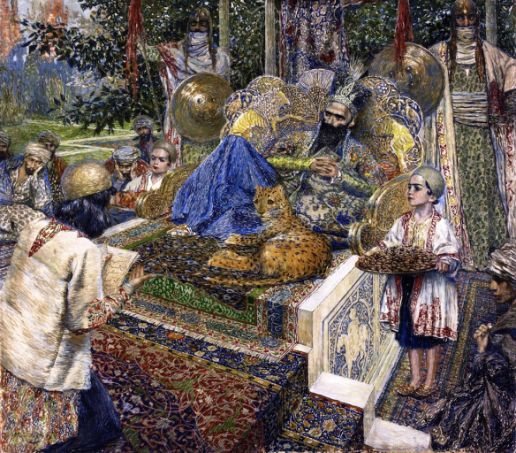
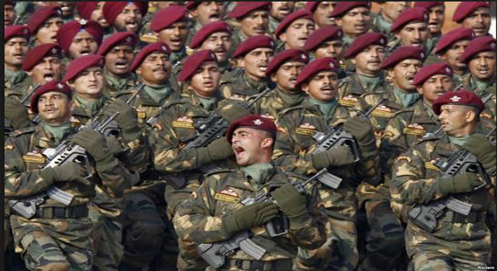
অর্থনৈতিক উদ্দেশ্য
এ সবের কারণে তাঁর প্রচুর অর্থের প্রয়োজন ছিল। গজনীর রাষ্ট্রীয় কোষাগার তার চাহিদার যোগান দিতে পারতো না।
রাজধানী গজনী কে তিনি মনের মতো সাজাতে চেয়েছিলেন,তিনি ছিলেন জ্ঞানী-গুণীর পৃষ্ঠপোষক
সুলতান মাহমুদ দক্ষ প্রশাসন ব্যবস্থা গড়ে তোলেন। তাঁর ছিল অত্যন্ত শক্তিশালী সৈন্যবাহিনী

Slide 11
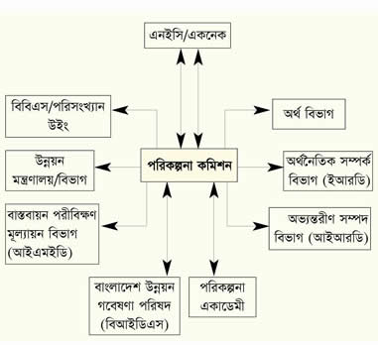
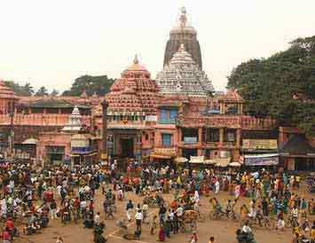
ধর্মপ্রাণ বিত্তশালী ব্যক্তিবর্গ অকাতরে মন্দিরগুলোতে দান করতো। মন্দির কে নিরাপদ বিবেচনা মনে করে রাজাও তাতে ধনরত্ব সংরক্ষণ করতেন।
তাই তিনি বাইরে থেকে অর্থ সংগ্রহের পরিকল্পনা করেন।
ভারত ছিল অত্যান্ত ধনী দেশ,এখানকার বিভিন্ন রাজ্যের কোষাগার ধনরত্নে পূর্ণ ছিল।

Slide 12
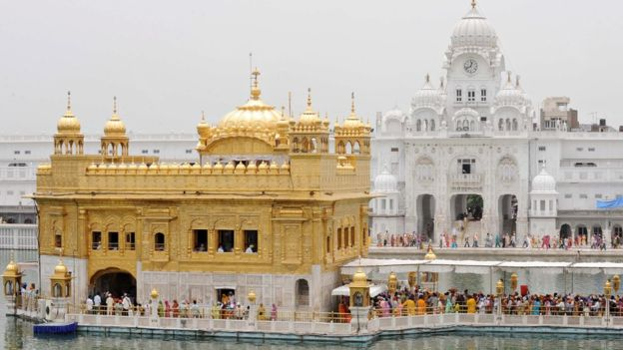
সাভাবিক ভাবে সুলতান মাহমুদের নজর ভারতের উপর পড়ে,তাই তিনি প্রায় প্রতি বছর ভারত আক্রমন করেন এবং ভারত থেকে প্রচুর ধন-রত্ন নিয়ে নিজ দেশে ফিরে যান।
ভারত থেকে সংগৃহীত অর্থ তিনি মানব কল্যাণে ব্যয় করেন।

Slide 13
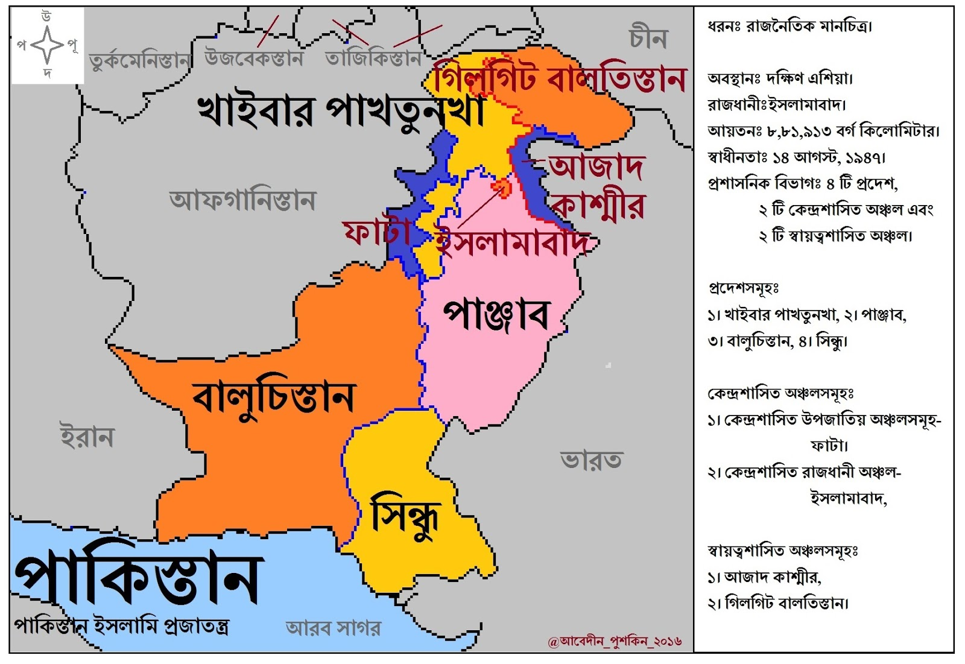
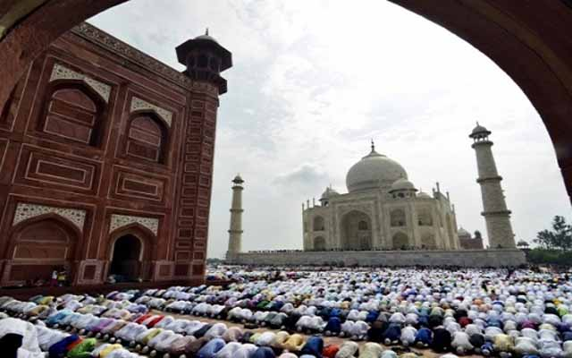
সামরিক ও ধর্মীয় উদ্দেশ্য
নিজ রাজ্যের নিরাপত্তার জন্য তাঁর উত্তর-পশ্চিম সীমান্ত প্রদেশ, প্রাঞ্জাব ও সিন্ধু দখল করা অত্যান্ত প্রয়োজন ছিল। এ সকল অঞ্চল ছিল সামরিক দিক দিয়ে অত্যন্ত গুরুত্বপূর্ণ।
মাহমুদ হিন্দু মন্দির দখল করেছেন ধর্মবিদ্বেষের কারণে নয়,বরং অর্থ পাওয়ার আশায়। এ সকল মন্দির ছিল যুগ যুগ ধরে সঞ্চিত সম্পদে পূর্ণ।
কোন কোন ঐতিহাসিক মনে করেন মাহমুদের ভারত অভিযানে পেছনে ধর্মীয় উদ্দেশ্যও কার্যকর ছিল। তাঁদের মতে তিনি ভারতে ইসলাম প্রচারে অভিলাষী ছিলেন। কিন্তু আধুনিক এতিহাসিকগণ এ মত স্বীকার করেনা ।

Slide 14
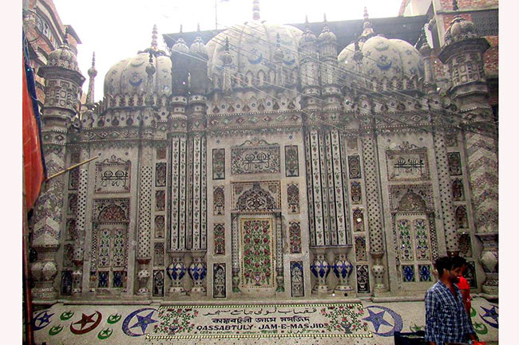
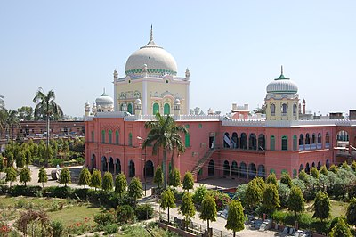
একক কাজ
1.সুলতান মাহমুদের ভারত অভিযানের পেছনে ধর্মীয় উদ্দেশ্য ছিল কি না পাঁচটি বাক্যে লেখো ।

Slide 15
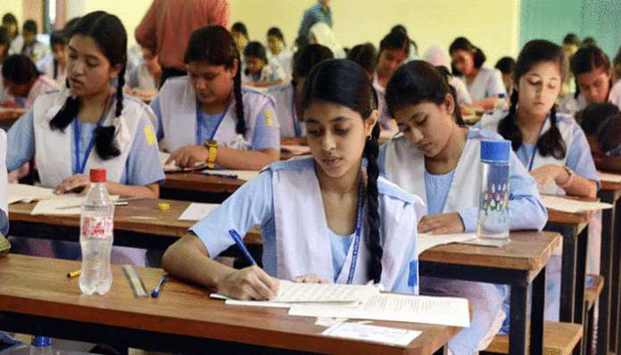
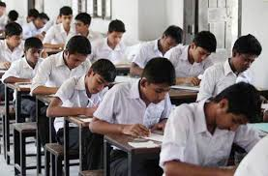
দল-2
দল-1
দলগত কাজ
ব্রাহ্মণবাড়িয়া সরকারি কলেজের শিক্ষক সুলতান মাহমুদের ভারত অভিযানের পেছনে রাজনৈতিক নয় অর্থনৈতিক উদ্দেশ্যই মুখ্য ছিল-এ বিষয়টির ওপর ছাত্র-ছাত্রীদের একটি দলীয় বিতর্ক করতে বলে। ছাত্র-ছাত্রীরা ‘ক’ ও ‘খ’ দলে বিভক্ত হয়ে ‘ক’ দল অর্থনৈতিক এবং ‘খ’ দল রাজনৈতিক উদ্দেশ্যকে মুখ্য বলে যুক্তি উপস্থাপন করে।
সুলতান মাহমুদের ভারত আক্রমণের পিছনে ‘ক’ দলের যুক্তিটি ব্যাখ্যা করো।
‘খ’ দলের উপস্থাপিত রাজনৈতিক উদ্দেশ্যকে তুমি সমর্থন কর কি ? যৌক্তিক মত দাও।

Slide 16
মূল্যায়ন
সুলতান মাহমুদ কোন রাজ্যের শাসক ছিলেন ?
গজনি বংশের প্রতিষ্ঠাতা কে ?
সুলতান মাহমুদের প্রধান সংকল্প কী ছিল ?
সুলতান মাহমুরদর পিতার নাম কী ?
গজনি বংশ কত খ্রিষ্টাব্দে প্রতিষ্ঠিত হয় ?
গজনি
সবুক্তগীন
গজনি সম্রাজ্যকে সুদৃঢ় করা
আমির সবুক্তগীন
977

Slide 17
বাড়ির কাজ
(ক) সুলতান মাহমুদের ভারত অভিযানের মূল উদ্দেশ্য কী ছিল এবং কেন ? ব্যাখ্যা করো।

Slide 18
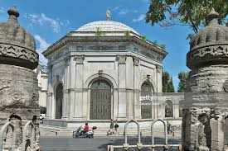
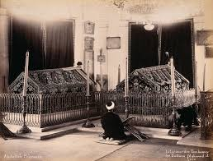
ধন্যবাদ

